Slide 1
ELABORACIÓN Y CARACTERIZACIÓN NUTRICIONAL DE UN ALIMENTO CONCENTRADO A BASE DE MAÍZ – SOYA, CON INCLUSIÓN DEL FRUCTOOLIGOSACÁRIDO 1-KESTOSA Y NANOPARTÍCULAS DE PLATA, PARA MEJORAR EL DESEMPEÑO PRODUCTIVO DE AVES DE ENGORDE
UNIVERSIDAD DE LAS FUERZAS ARMADAS - ESPE
DEPARTAMENTO DE CIENCIAS DE LA VIDA Y LA AGRICULTURA
CARRERA DE INGENIERÍA EN BIOTECNOLOGÍA
PROYECTO DE TITULACIÓN PREVIO A LA OBTENCION DEL TÍTULO DE INGENIERÍA EN BIOTECNOLOGÍA
RESPONSABLES DEL PROYECTO:
Dr. Luis Enrique Trujillo Toledo Ph.D (Director)
Ruiz Marín Paulo Andres (Tesista)
10 de Septiembre 2018

Slide 2
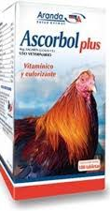
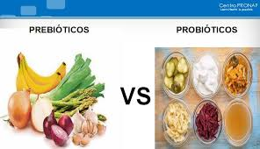
INTRODUCCIÓN
Sector avícola
más competitivo dentro mercado
alternitas
- Disminuir los costos de producción
- Aumentar los índices de producción
Alternativas
Pollos de engorde genéticamente adecuados
Mejoramiento del alimento balanceado
Utilización de programas lineales
Incorporación de aditivos
Extractos de plantas, aceites esenciales, antibióticos, suplementos, probióticos, prebióticos.

Slide 3
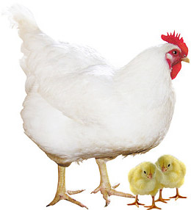
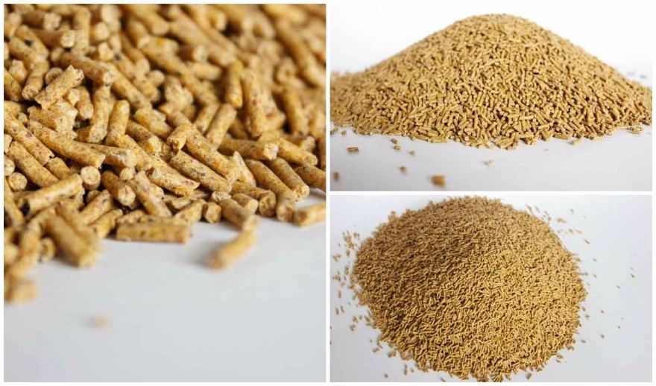
Alimento Concentrado o Balanceado
Mezcla de alimentos naturales
Contienen todos las requerimientos nutricionales (energía, vitaminas, proteínas, aminoácidos, entre otros.)
Cumplir todas sus actividades fisiológicas.

Slide 4
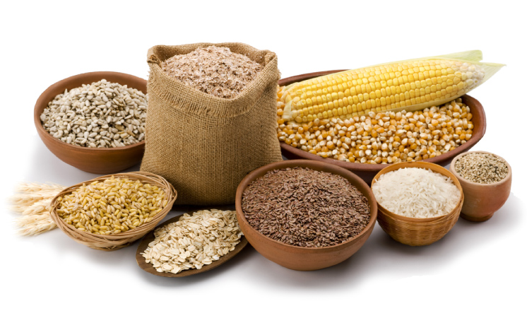
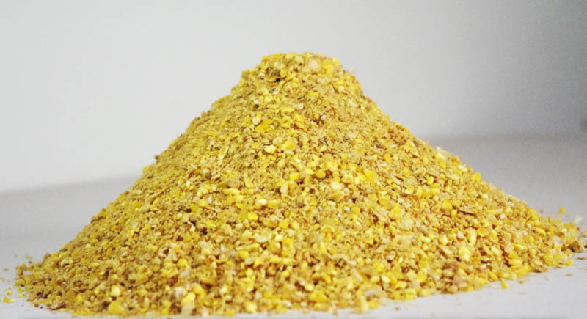
Materias primas
Aceite de palma africana
Melaza
Caliza
Fosfato de calcio
Sal
Suplementos
Aditivos, entre otros.
Consideración

Slide 5
Aditivos
Antibióticos
Antibióticos promotores del crecimiento (APC)
Prohibidos – 2006
Sustancias, microorganismos o preparados distintos de las materias primas
Añaden al alimento o al agua
- Características del alimento
- Rendimientos productivos
- Bienestar y la salud
ALTERNATIVAS
Antibióticos
Sustancias antioxidantes
Sustancias aromáticas y saborizantes
Colorantes incluidos los pigmentos
Conservantes, entre otros.
Prebióticos
Suplementos
Probióticos
Ácidos orgánicos
Enzimas
Aceites esenciales
Fructooligosacárido 1-kestosa
Nanopartículas de plata

Slide 6
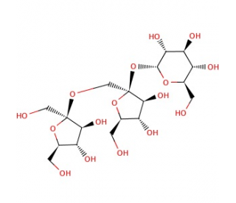
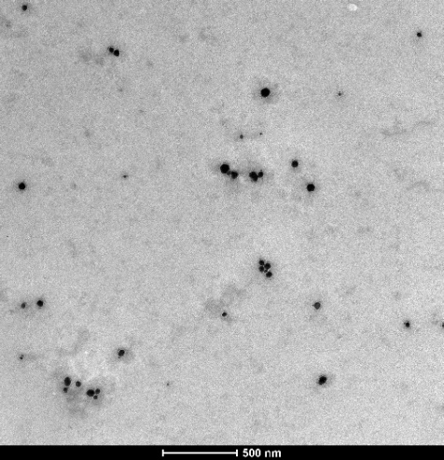
Nanopartículas de plata (Nano-Ag)
FOS
1-Kestosa
NUEVO !!!!!
FOS - con propiedades prebióticas
Cianobacterias, algas verdes y una amplia variedad de plantas
Achicoria, ajo, puerro, cebolla, entre otros
Consideradas como suplementos
Agentes antimicrobianos
Mayor efecto antimicrobiano que las sales de plata
Toxicidad es baja
GF2 + GF2 GF3 + G + F

Slide 7
OBJETIVOS DEL PROYECTO
Objetivo General
Elaborar y caracterizar el valor nutricional de un alimento concentrado a base de maíz - soya, con inclusión del fructooligosacárido 1-kestosa y nanopartículas de plata, para mejorar el desempeño productivo de aves de engorde.
Objetivos Específicos
Determinar el valor nutricional de las materias primas empleadas en la elaboración del alimento concentrado.
Diseñar una dieta concentrada para la elaboración de un alimento concentrado, con inclusión del fructooligosacárido 1-kestosa y nanopartículas de plata.
Caracterizar el valor nutricional de un alimento concentrado a base de maíz – soya.

Slide 8
HIPÓTESIS
H1: La inclusión del fructooligosacárido 1-kestosa y de las nanopartículas de plata, si influyen en el aumento de la composición nutricional de un alimento concentrado para aves de engorde.
H2: La inclusión del fructooligosacárido 1-Kestosa y de las nanopartículas de plata, no influyen en el aumento de la composición nutricional de un alimento concentrado para aves de engorde.

Slide 9
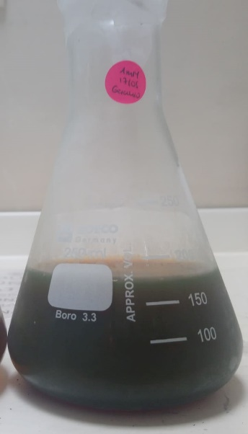
METODOLOGÍA 1. Adquisición de FOS y Nanopartículas de Plata
pH
[ ]
T
Extracto de geranio + AgNO3 Nano-Ag
Sacarosa + Sacarosa 1-kestosa
1-SST
Determinar forma y tamaño (Microscopio Electrónico de Transmisión (TEM) y MATLAB)

Slide 10
2. Formulación y Elaboración del alimento balanceado
Formulación
Software NUTRION 5.0
FOS: 1.5 g/kg de alimento balanceado
Nano-Ag: 20 mg/kg o 60 ml. en solución/kg

Slide 11
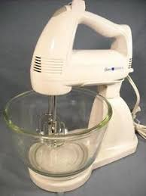
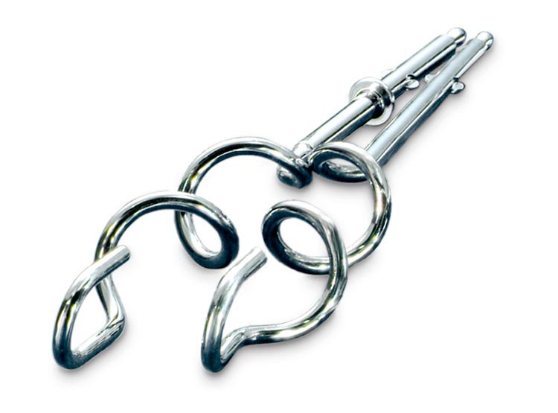
Elaboración
Batidora Oster
Modelo: 2372 con base soporte y recipiente de vidrio
Aspas Redondas (amasadores)
Velocidad de mezclado : Segunda velocidad (mezclar ingredientes secos con líquidos – según manual)
1 kg de Alimento Balanceado

Slide 12
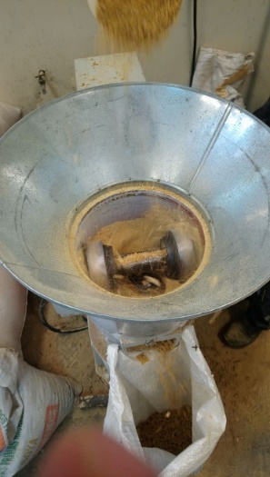
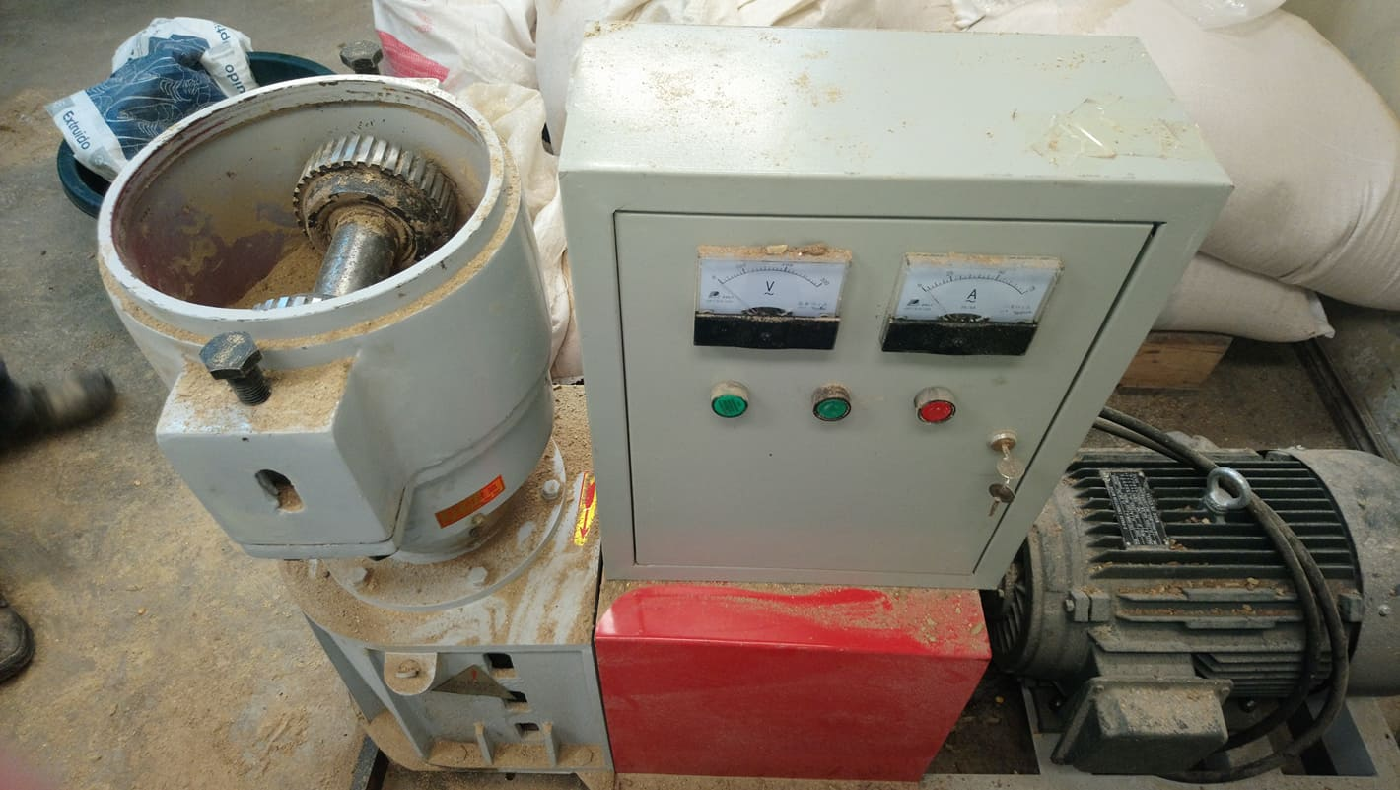
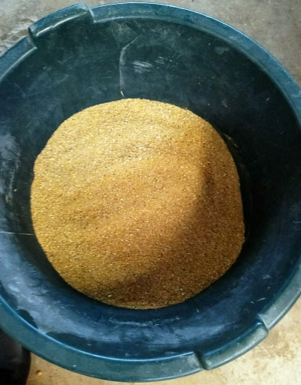
3. Peletización y Caracterización del alimento balanceado
Peletización
Caracterización
NUTRION 5.0
DRX
EDS
Aporte de nutrientes
Identificación de plata (nanopartículas de plata)
Elementos químicos de suma importancia

Slide 13
RESULTADOS Y DISCUSIÓN 1. Adquisición del FOS y Nanopartículas de plata
(Botero, 2014)
Nanopartículas de plata de tamaño de 50nm y 61nm
Rango optimo (50nm -100nm) (Mahmoud, 2012)

Slide 14
2. Formulación del alimento
Maíz (en mayor cantidad), soya, la harina de pescado y el aceite de palma
Maíz y soya: Mayor demanda tienen por sus características nutricionales (Rivas, 2014)

Slide 15
3. Peletización del alimento balanceado
Pellet migajeado hasta el pellet de 3mm
Variar en función de la edad del ave de engorde
La primera semana de edad se le proporciona pellet migajeado
Últimas semanas de edad se le suministra pellet de 3mm hasta 5mm de diámetro (Rivas, 2014)
Alimento balanceado en forma de pellet

Slide 16
4. Caracterización del alimento balanceado
Contenido nutricional del alimento balanceado – Presentados por NUTRION 5.0.

Slide 17
FOS 1-Kestosa
Prebiótico (Arocena, 2017)
Estimulan el crecimiento de determinados microorganismos beneficiosos del tracto digestivo
- Mejorar el sistema inmunológico
- Absorción de minerales
- Aumento de microvellosidades intestinales
- Ganancia diaria de peso
NO APORTAN EN NUTRIENTES
Nanopartículas de plata
Antimicrobiano (Gorchs et al., 2014).
Actividad de Inmunidad de las células, mejorando el sistema inmunólogo
Potencialmente patógenas como E. coli y Staphylococcus aureus
MEJORAR EL DESEMPEÑO PRODUCTIVO DE AVES DE ENGORDE

Slide 18
Caracterización realizada por DRX
Reflexiones localizadas a 2θ entre 36.5° y 37.5° (plano cristalográficos 111)
Plano de difracción de la plata elemental que está presente en el alimento balanceado con nanopartículas de plata (Ledezma et al., 2014).

Slide 19
Caracterización realizada por EDS
Alimento balanceado sin Nano-Ag
Alimento balanceado con Nano-Ag
Identificar elementos químicos de suma importancia para las aves de engorde como por ejemplo: hierro, sodio, magnesio, cloro, azufre, potasio, fosforo, calcio y plata
Calcio, fosforo y plata son los de mayor importancia

Slide 20
Calcio
Interviene en la formación de huesos.
Fosforo
Crecimiento muscular.
Plata
Afecta la función mitocondrial - producción de especies reactivas de oxígeno (ROS).
Interviene en la activación de enzimas.
Contracción de los músculos.
Facilita el paso de los nutrientes dentro y fuera de las paredes celulares (Uculmana & Calagua, 2017).
Participa en el metabolismo de aminoácidos
Forma parte de la molécula energética conocida como ATP (Uculmana & Calagua, 2017).
Reemplazar el hierro en las proteínas e inducir una reacción de Fenton - generación de ROS.
ROS
Pueden detener la división celular
Causar la muerte a través de la peroxidación lipídica de la membrana celular
Provocar daños al ADN y al ARN (Kulak et al., 2018).

Slide 21
CONCLUSIONES
Durante la formulación del alimento balanceado, utilizando el software NUTRION 5.0., se llegó a determinar que existen ingredientes o materias primas que están interviniendo en mayor concentración durante la elaboración del alimento. Entre estos ingredientes se encuentran el maíz, la soya, la harina de pescado y el aceite de palma.
Así mismo, durante la caracterización del alimento balanceado realizado por NUTRION 5.0, son el maíz, la soya, la harina de pescado y el aceite de palma los ingredientes que mayor aporte nutricional brindara al alimento balanceado y por ende al ave de engorde. Así mismo se pudo observar que la inclusión del fructooligosacárido 1-Kestosa y nanopartículas de plata no aportan con algún nutriente en específico, principalmente por sus características de prebiótico y antimicrobiano respectivamente.
Durante la realización del proyecto también se utilizó diferentes técnicas que ayudaron a la obtención de información y análisis del alimento balanceado como por ejemplo: 1) Microscopia Electrónica de Transmisión (TEM), con el que se obtuvo tamaño de las nanopartículas que varían entre 50nm y 61nm, importante para el efecto antimicrobiano de las mismas, 2) Difracción de Rayos X (DRX), la cual permitió identificar plata elemental (proveniente de la nanopartículas de plata) en la posición 36.5° y 37.5°, 3) Espectroscopia de Rayos X de Energía Dispersiva (EDS), la cual mediante la utilización del microscopio electrónico de barrido se logró identificar elementos químicos de importancia como son calcio, fosforo y plata, elementos que cumplen funciones importantes.

Slide 22
RECOMENDACIONES
En el proceso de formulación del alimento balanceado, conocer adecuadamente las cantidades mínimas y máximas de los ingredientes a utilizar en el proceso de elaboración del alimento balanceado.
Realizar un mezclado adecuado de los ingredientes utilizados, con el fin de conseguir un alimento homogéneo, el cual facilitará la realización de la caracterización nutricional.
Realizar una investigación exhaustiva de ingredientes candidatos a sustituir materias primas que normalmente se utilizan en la elaboración del alimento (como son maíz, soya, entre otro) para así disminuir el precio de la elaboración de mismo.
Realizar diferentes ensayos, tanto in vitro como in vivo, combinando dos o más alternativas a los antibióticos promotores del crecimiento (APC) como son: extractos de plantas, aceites esenciales, probióticos y prebióticos.

Slide 23
AGRADECIMIENTOS
Dr. Luis E. Trujillo (Director del Proyecto).
Dr. Luis Cumbal, Dr. Alexis Debut, Dra. Yolanda Angulo y Dr. Blanca Naranjo (Centro de Nanociencia y Nanotecnología – CENCINAT).
Ing. Mario Ortiz (Docente de la Carrera de Ingeniería en Ciencias Agropecuarias – IASA 1) y Dr. Víctor Hugo Abril (Director del Departamento de Ciencias de la Vida y la Agricultura).
Ing. Carina Stael e Ing. Ambar Oñate (Centro de Nanociencia y Nanotecnología – CENCINAT).

